Slide 1
IS208 Diseño de Base de Datos
INGENIERÍA DE SISTEMAS
EPE

Slide 2

Temario
Bienvenida a los Alumnos al Curso de Diseño de Base de Datos
Presentación del Docente
Presentación del Alumno
Objetivos del curso
Logro del Curso
Revisión del Sílabo
Evaluación del Curso
Desarrollo del Trabajo Grupal
Reglas del Curso
Elección del Alumno Delegado de Aula
Definición de Grupos de Trabajo

Slide 3

Objetivos
Al finalizar la sesión de clases, el alumno conoce al Profesor de la asignatura y las expectativas y procedencia de sus colegas de estudio; conoce la importancia y el alcance de la asignatura, comprende la modalidad de evaluación y es consciente que debe desarrollar un Trabajo Grupal. El alumno conoce las reglas del Curso que hay que cumplir y sabe la importancia de participar activamente en clase.

Slide 4
Presentación del curso
#1

Slide 5
Presentación del Docente
Experiencia Laboral
Experiencia Docente

Slide 6
Presentación del Alumno
Nombre
Empresa
Rubro de la empresa
Rol que desempeña en la empresa
Experiencia previa con el trabajo con bases de datos

Slide 7
LOGRO DEL CURSO
Al finalizar el curso, el estudiante diseña una base de datos mediante el uso de buenas prácticas metodológicas.

Slide 8
COMPETENCIA DEL CURSO
Competencia Específica:
ABET 6 La capacidad de desarrollar y llevar a cabo la experimentación adecuada, analizar e interpretar datos, y usar el juicio de ingeniería para sacar conclusiones. Nivel de logro: 1

Slide 9
¿CÓMO DESARROLLAMOS LA COMPETENCIA EN EL CURSO?
Aprendemos a identificar y describir las reglas de negocio y los elementos de datos que relevan todos los conceptos que debe ser considerados en el modelado de información para bases de datos transaccionales
Elaboramos modelos lógicos relacionales adecuadamente normalizados
Aprendemos a analizar escenarios alternativos para cada situación y proponemos soluciones enmarcadas en la teoría del modelo relacional

Slide 10
¿CUÁL ES EL IMPACTO DE LA COMPETENCIA EN EL CURSO?
Seremos capaces de diseñar modelos conceptuales de bases de datos que soporten de manera flexible, correcta y completa, las reglas de negocio y los requerimientos de información de una diversidad de negocios, particularmente en el contexto transaccional

Slide 11
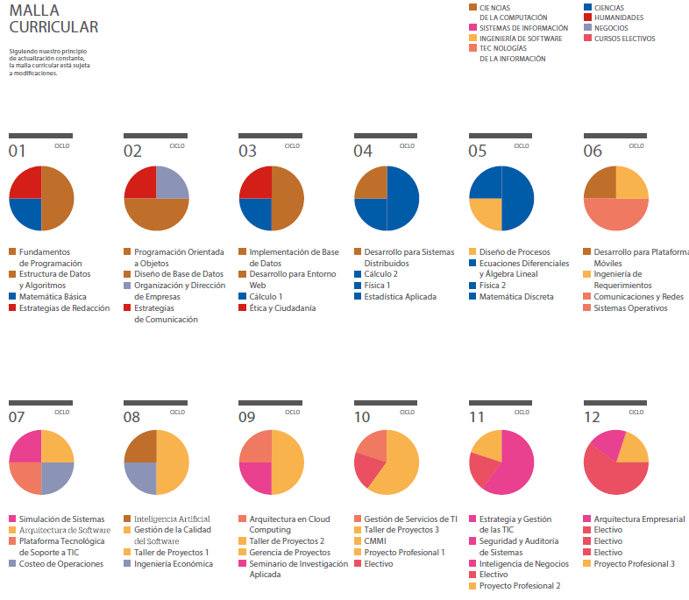
Panorama curricular

Slide 12
Revisión del Sílabo
Unidad 1: Conceptos Básicos
Unidad 2: Normalización
Unidad 3: Modelo Conceptual de Bases de Datos
Unidad 4: El Modelo Relacional

Slide 13
Evaluación del Curso
Tipo de Prueba | Descripción | N° de Prueba | Fecha | Peso | Recuperable
PC | Práctica Calificada | 1 | Sesión 10 – Semana 4 | 15% | SI
PC | Práctica Calificada | 2 | Sesión 17 – Semana 6 | 18% | SI
TB | Trabajo grupal | 1 | Sesión 12 – Semana 4 | 15% | NO
DD | Evaluación del Desempeño | 1 | Sesión 20 – Semana 7 | 4% | NO
PA | Participación | 1 | Sesión 20 – Semana 7 | 5% | NO
TF | Trabajo Final | 1 | Sesión 20 – Semana 7 | 23% | NO
EB | Examen Final | 1 | Sesión 22 | 20% | SI

Slide 14

Sesiones Online sincrónicas
Video conferencias
Desarrollo de ejercicios y de casos prácticos
Sesiones Online asincrónicas
Actividades
Recursos
Tutorías con asistente de docencia

Slide 15
Trabajo Grupal – Proyecto del Curso
Grupos de trabajo de 5 integrantes.
Cada grupo recibe un caso de estudio para el que deberá desarrollar las actividades que le llevarán a elaborar un modelo lógico relacional de información.
El desarrollo lo realizarán a lo largo de todo el curso, y será materia de exposiciones que servirán como escenario de retroalimentación por parte del profesor y de sus compañeros de clase.

Slide 16
Trabajo Grupal - Proyecto del Curso
Los lineamientos para el desarrollo del Trabajo Grupal se encuentran en el documento publicados en la sección “Información General” del aula virtual, cuya lectura es obligatoria para todos los alumnos.
La evaluación se efectuará a través de dos exposiciones, una entrega de Trabajo 1 (TB1) y una entrega final y sustentación de Trabajo Final (TF)
Fechas relevantes:
Sesión 2: Distribución de temas de trabajo
Sesión 8: Exposición 1 (EX1)
Sesión 12: Entrega de primera parte del trabajo (TB1)
Sesión 16: Exposición 2 (EX2)
Sesión 18: Entrega de trabajo final (TF)
Sesión 20: Sustentación de trabajos finales

Slide 17
Reglas del Curso
La participación y puntualidad son esenciales.
Las prácticas calificadas tienen una única recuperación.
Las notas de trabajos grupales no se recuperan.
Durante las videoconferencias los micrófonos de los alumnos deben permanecer apagados para no distraer a los compañeros, excepto cuando vayan a participar.
La participación de los alumnos durante las sesiones online sincrónicas y en los talleres de tutoría se califican en la sesión 20 como “Evaluación del Desempeño”

Slide 18

Preguntas…

Slide 19

Continúa con las actividades propuestas en la sesión.
Material producido para el curso de Diseño de Base de Datos
Autor: Docentes del curso de Diseño de Base de Datos
Diseño de Base de Datos
COPYRIGHT © UPC 2020

